Slide 1
NWC para Desarrolladores 🚀

Slide 2
El problema 😬
Las billeteras Lightning requieren custodia total o gestión compleja de nodos
Los usuarios no pueden delegar permisos granulares para pagos automáticos
Las aplicaciones necesitan acceso completo a fondos o implementaciones custom
Resultado: fricción en adopción, riesgos de seguridad, experiencia fragmentada
Notes:
Enfatizar el dolor actual: todo-o-nada en custodia. Sin NWC, o confías todo o nada.

Slide 3
¿Por qué NWC ahora? ⏱️
Lightning alcanzó madurez técnica pero falta UX accesible
Proliferación de casos de uso: suscripciones, micropagos, bots, IA agents
Necesidad de interoperabilidad entre wallets y aplicaciones
Nostr ofrece infraestructura descentralizada lista para usar
Notes:
NWC aprovecha momento: Lightning estable + Nostr en crecimiento + demanda real.

Slide 4
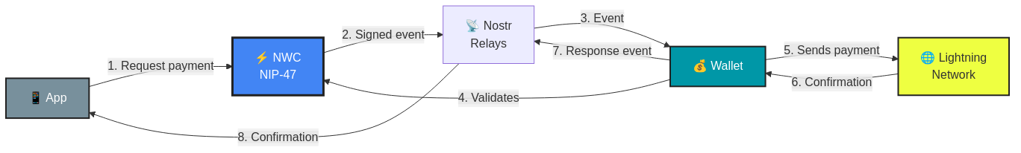
Qué es NWC 🧩
Nostr Wallet Connect: protocolo para delegar acceso a wallets Lightning
Basado en Nostr (NIP-47): eventos firmados, relays descentralizados
Permisos granulares: límites de monto, tipo de operación, tiempo
Interoperable: cualquier wallet + cualquier app que implemente el protocolo
Notes:
NWC = OAuth para Lightning, pero descentralizado y con control real del usuario.

Slide 5
Suscripciones y Subcuentas 💳
Suscripciones
Pagos recurrentes automatizados
Límites mensuales configurables
Cancelación inmediata por el usuario
Sin intermediarios ni custodia
Subcuentas / Wallets secundarias
Presupuestos por categoría (ej: gaming, zaps, donaciones)
Control parental o de equipo
Delegación temporal de fondos
Separación de riesgos
Notes:
Suscripciones funcionan sin dar claves privadas. Subcuentas ideales para gestión de equipos.

Slide 6
Adopción en Argentina / LatAm 🌎
LaWallet (Argentina): Wallet Lightning con tarjeta de débito, POS y BoltCard - presentado en bitcoin++ BA 2024
Francisco Calderon (Argentina): Bot Telegram con Lightning y plataforma exchange en Nostr
Swapido (México): Conversión Lightning → Pesos mexicanos con un clic
Bitcoin Argentina NGO: Cursos de Lightning Network para la comunidad
Notes:
Destacar comunidad local para conectar con audiencia. LaWallet es caso destacado presentado en bitcoin++ Buenos Aires.

Slide 7
Adopción Internacional 🌍
Alby: Extensión de navegador, hub auto-hospedado, sponsor de hackathons NWC
Prism (Discord): Bot de zaps para Discord - envía cientos de pagos con un clic
ThunderTip (Telegram): Bot no-custodial - pagos directos wallet-a-wallet
BTCPayServer: Integración NWC para comerciantes - aceptar pagos en múltiples wallets
Notes:
Mostrar diversidad de casos: wallets, bots de mensajería, plataformas de comercio. NWC permite interoperabilidad real.

Slide 8
Integraciones y Ecosistema 🔗
Discord/Telegram bots: Prism (Discord), ThunderTip (Telegram) - tips y pagos en grupos
Web apps: Dashboards, analytics, servicios SaaS con micropagos automáticos
Backends: LNbits con extensión NWC, BTCPayServer con plugin Nostr/NIP-47
Recursos dev: awesome-nwc en GitHub - lista curada de proyectos e integraciones
Notes:
NWC no es solo para wallets finales, también para backends y herramientas. Ecosistema en crecimiento constante.

Slide 9
BTCPayServer + Mi Proyecto 🏆
Gané Geyser NWC Hackathon ($10k, sponsors: Alby, Flash, Primal, BTC Curacão)
Proyecto: Suscripciones NWC en BTCPayServer
Permite a comerciantes ofrecer suscripciones Lightning sin custodia
Backend neutral, open source, enfoque en soberanía del usuario
Notes:
Mencionar logro sin convertirlo en pitch. Geyser hackathon tuvo múltiples aplicantes (ZapGoals, Swapido, etc). Enfatizar neutralidad.

Slide 10
NIPs Relevantes + Seguridad 🔒
NIPs Clave
NIP-47: Nostr Wallet Connect
NIP-01: Eventos básicos de Nostr
[NIP-X]: [otro NIP relevante si aplica]
Seguridad y Buenas Prácticas
Permisos mínimos necesarios
Rotación de conexiones
Monitoreo de actividad
Revocación inmediata
Notes:
NWC es seguro si se configura bien. No dar acceso ilimitado por defecto.

Slide 11
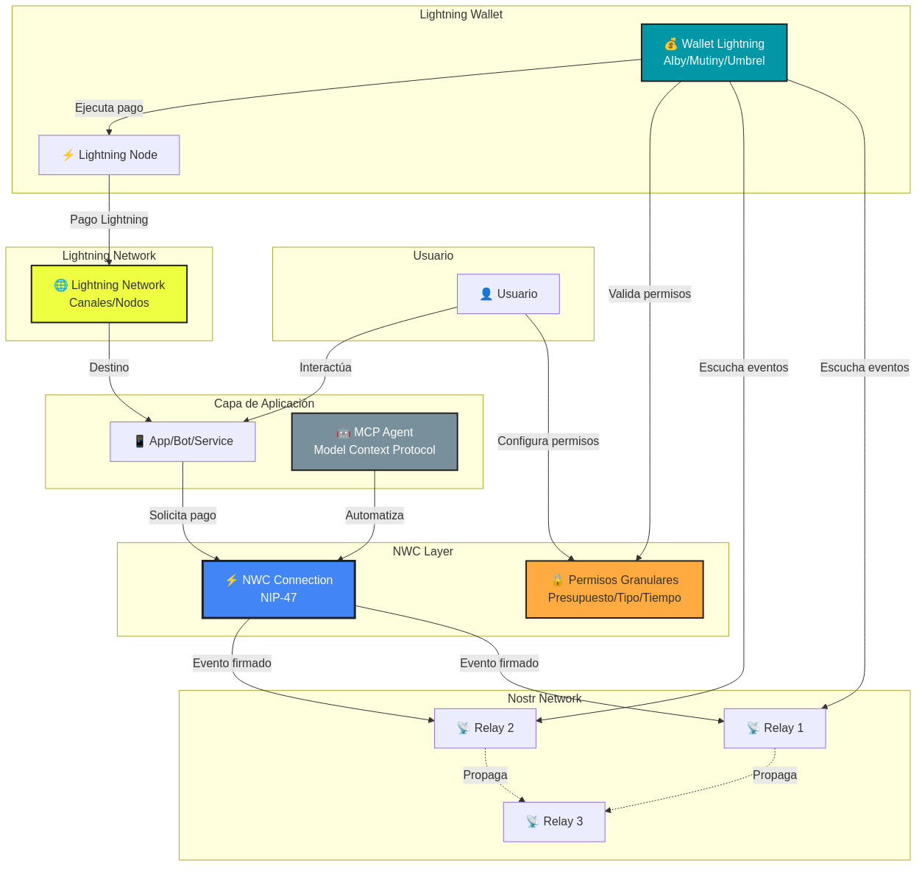
IA + MCP: Agentic Engineering 🧠
MCP (Model Context Protocol): orquestación de AI agents con herramientas
NWC como "herramienta" para agents: pagos automáticos, rewards, micropagos
Casos de uso: asistentes con presupuesto, bots autónomos, workflows complejos
Ejemplo: agent que paga por APIs, servicios, datos en tiempo real
Notes:
MCP + NWC = agents autónomos pero controlados. Futuro de automatización con Bitcoin.

Slide 12
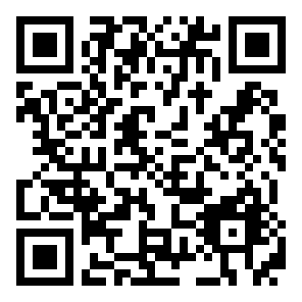
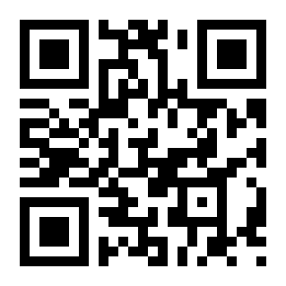
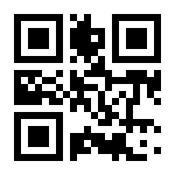
Cómo Empezar Hoy 📫
Documentación NIP-47: [enlace o QR]
Alby Hub: Prueba NWC gratis (auto-hospedado)
Repo de ejemplos: [enlace a GitHub con integraciones]
Comunidad: [Nostr, Telegram, Discord]
Notes:
Call to action claro. Ofrecer un punto de entrada simple (Alby Hub) y recursos.

Slide 13
Metadata General
Duración objetivo: 15 minutos
Total de slides: 12
Formato final: PPTX, 1920x1080, <15MB
Paleta de emojis: 🚀 😬 ⏱️ 🧩 💳 🌎 🌍 🔗 🏆 🔒 🧠 📫
Fuentes a citar: Mínimo 2-3 referencias verificables en slides de problema/adopción

